Slide 1
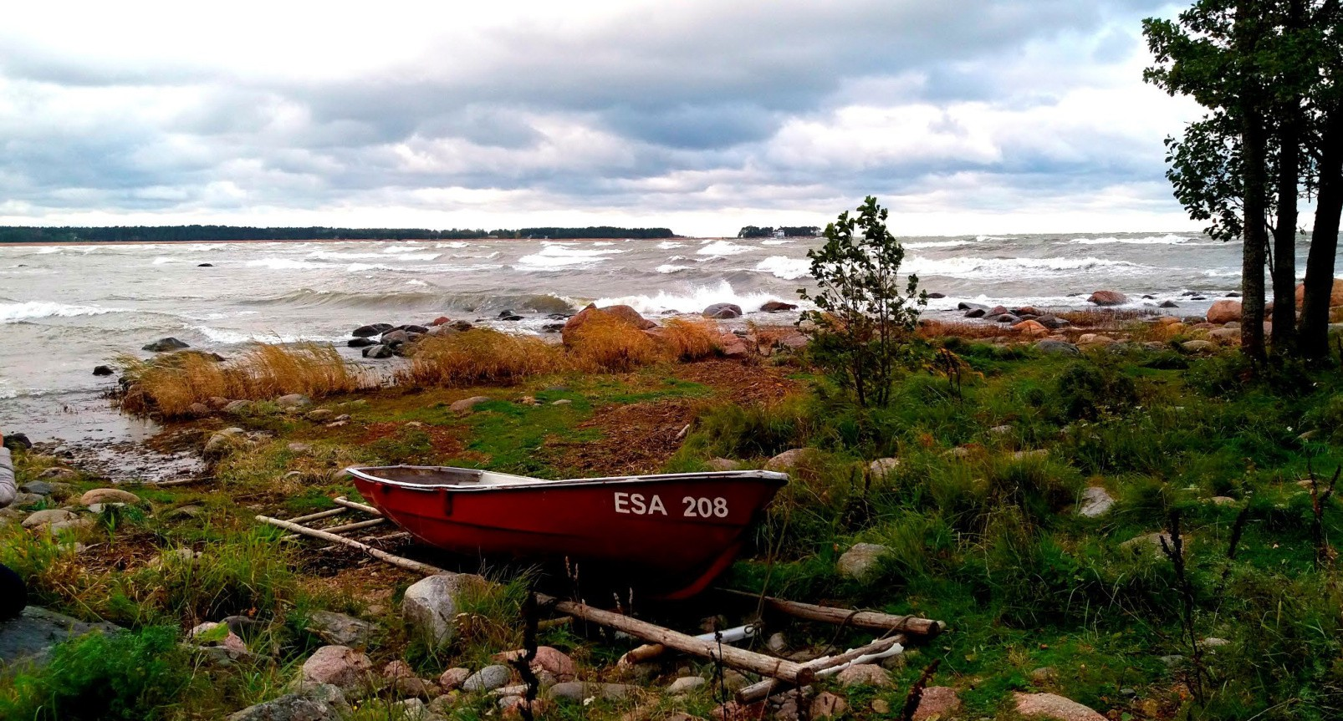
ESTLAND
En presentasjon av NMS sitt engasjement i landet
©PIXABAY

Slide 2
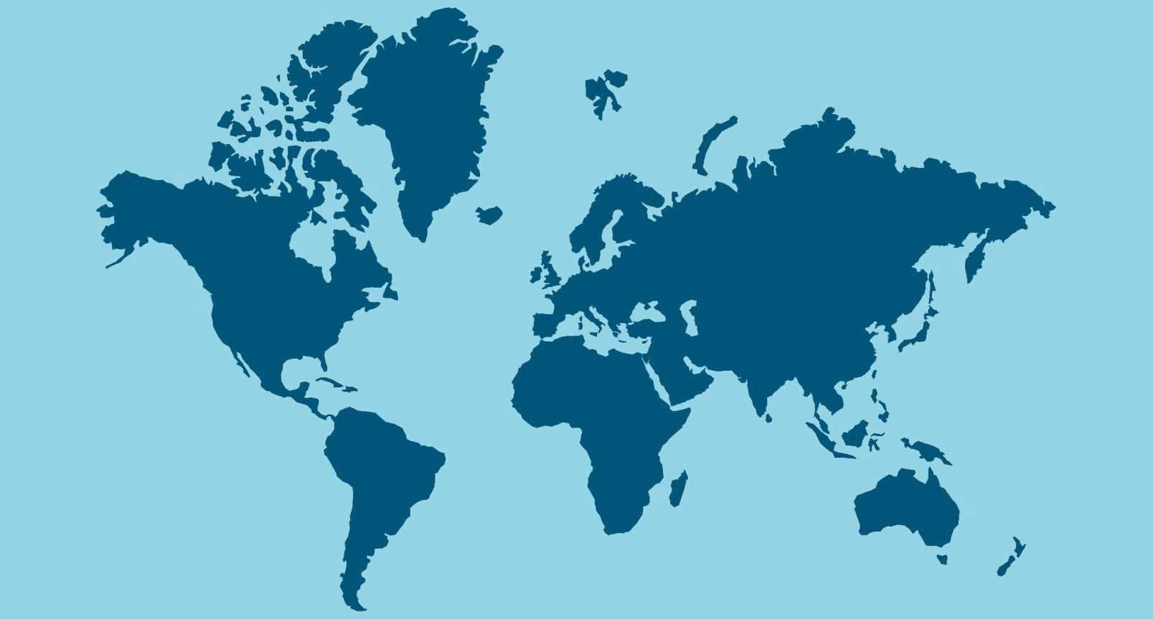
ESTLAND

Slide 3
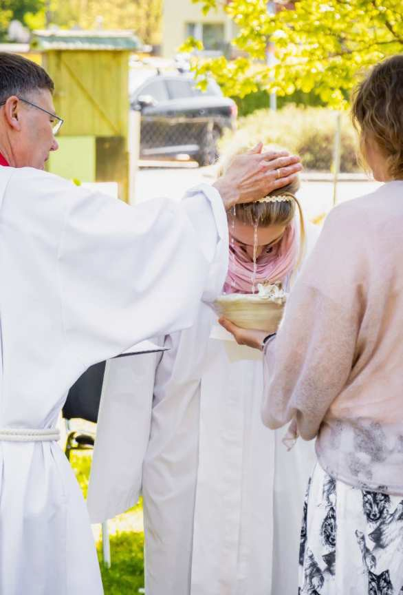
DETTE ER VI MED PÅ:
Menighetsplanting og menighetsbyggende arbeid
Lederutvikling og lekmannsopplæring
Kristent mediearbeid - av og for ungdom
Global ungdomsutveksling mellom kirker

Slide 4
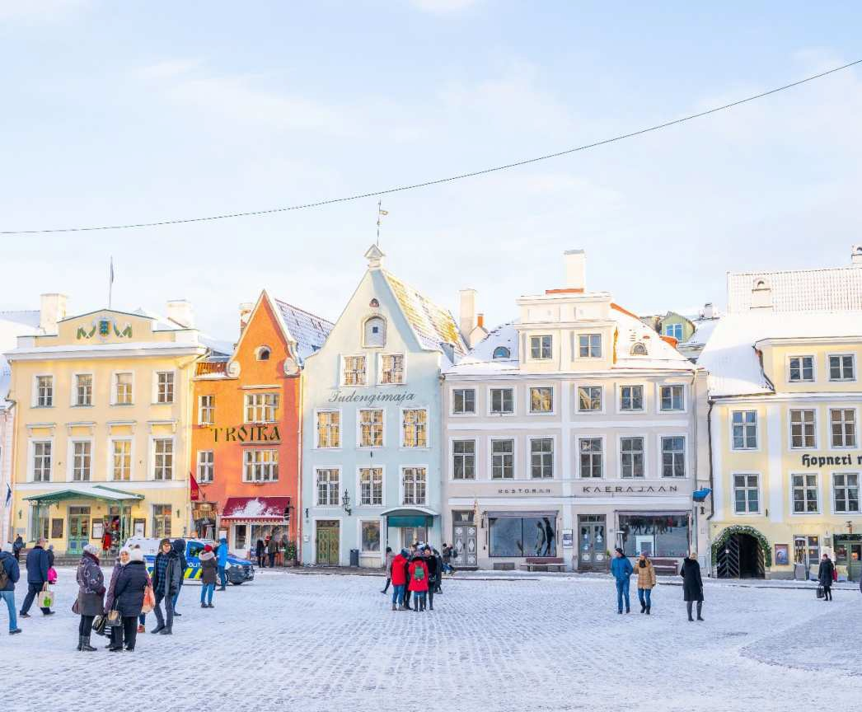
1,32 millioner innbyggere
9,9 %
protestanter
16,2 % ortodokse
Rikest av de baltiske statene, men stor arbeidsledighet.
Mange innbyggere er fortsatt fattige.

Slide 5
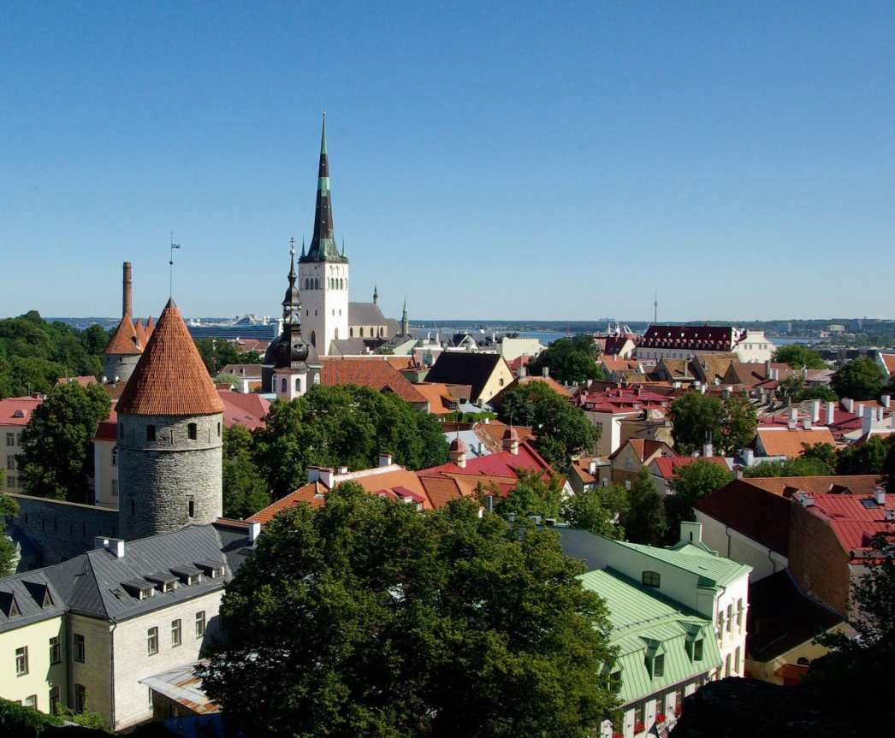
Fram til 1940 ble den lutherske kirken regnet som den tradisjonelle folkekirken i Estland.
Etter 50 år med kommunisme regnes landet nå som et av de minst religiøse i Europa.
©JACQUELINE MACOU/PIXABAY

Slide 6
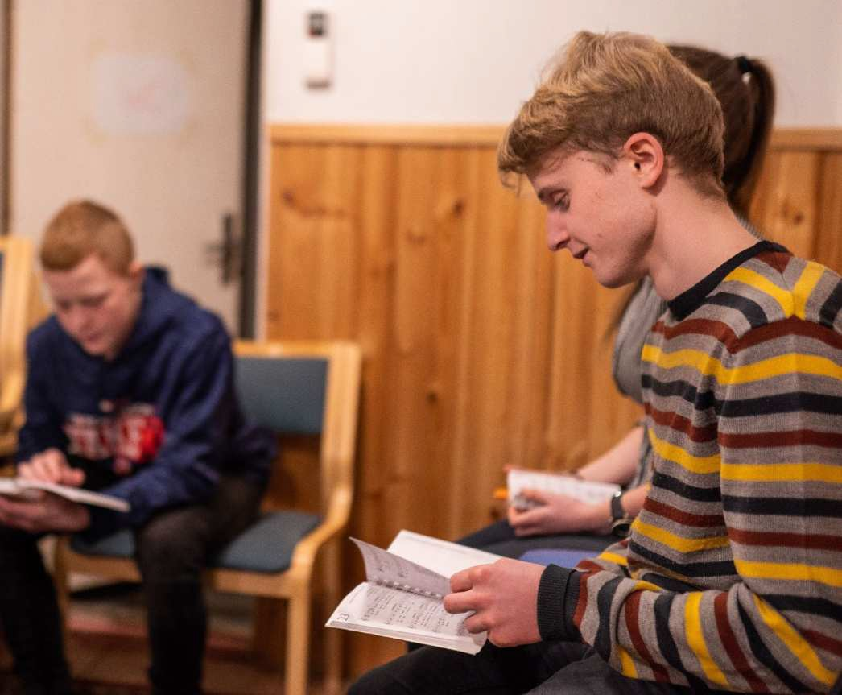
Gjennom sovjet-tida var
trosopplæring og alt arbeid blant barn og unge under 18 år strengt forbudt.
© MARIT MJØLSNESET/NMS

Slide 7
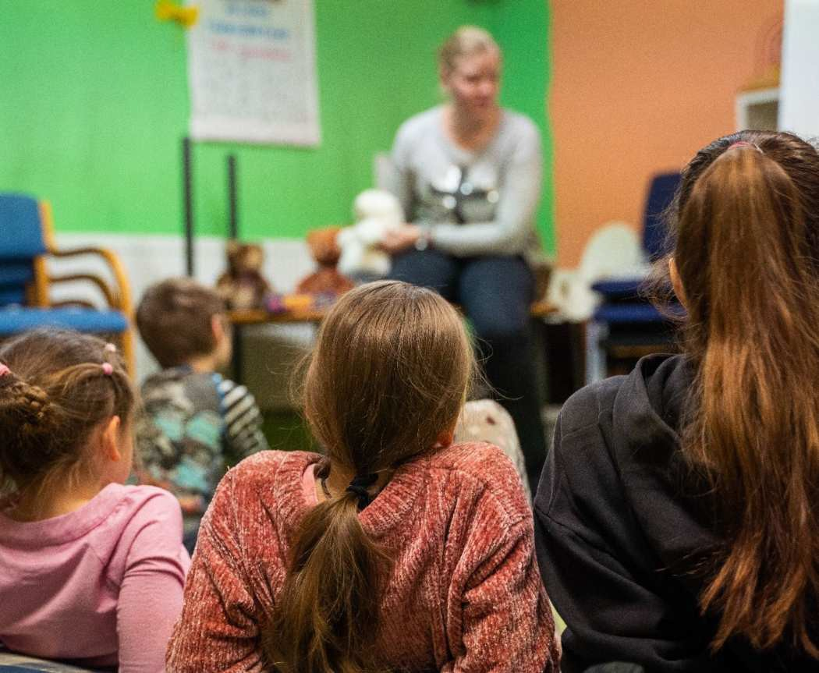
Den estisk evangelisk- lutherske kirke ønsket derfor hjelp fra NMS til å få i gang barne- og ungdomsarbeid igjen.
© MARIT MJØLSNESET/NMS

Slide 8
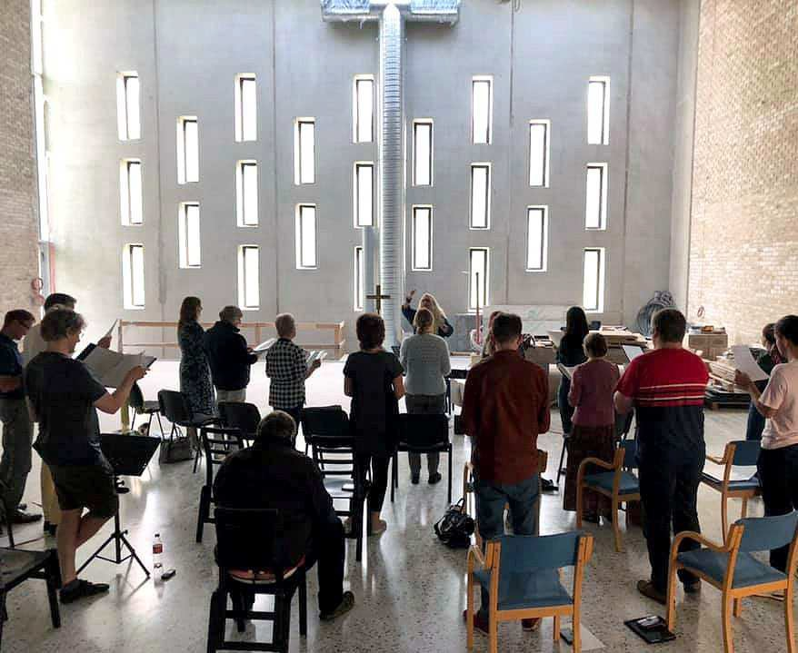
I 2010 ble det etablert en menighet i Mustamäe, en bydel i Tallinn.
Fra 2019 har menighetens aktiviteter foregått her, i det som skal bli et nytt, flott kirkebygg i bydelen.
©NMS-INFO

Slide 9
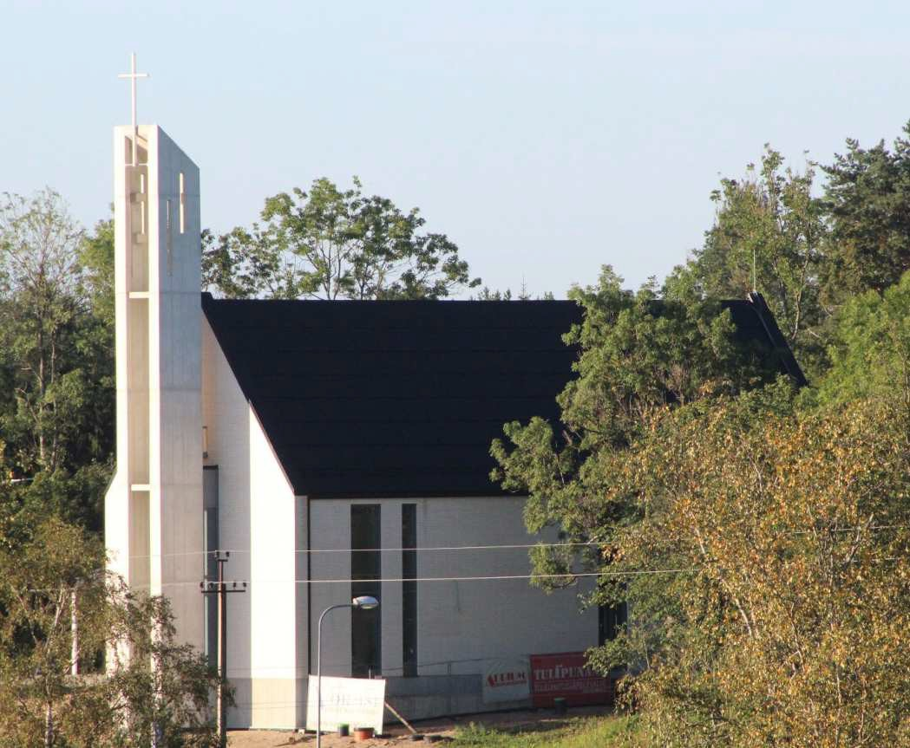
I 2011 startet NMS og EELK et menighetsplante- prosjekt i Saku, utenfor Tallinn.
Nå bygges det også en kirke her
- den første med solcellepanel på taket i denne delen av Europa!
©NMS-INFO

Slide 10
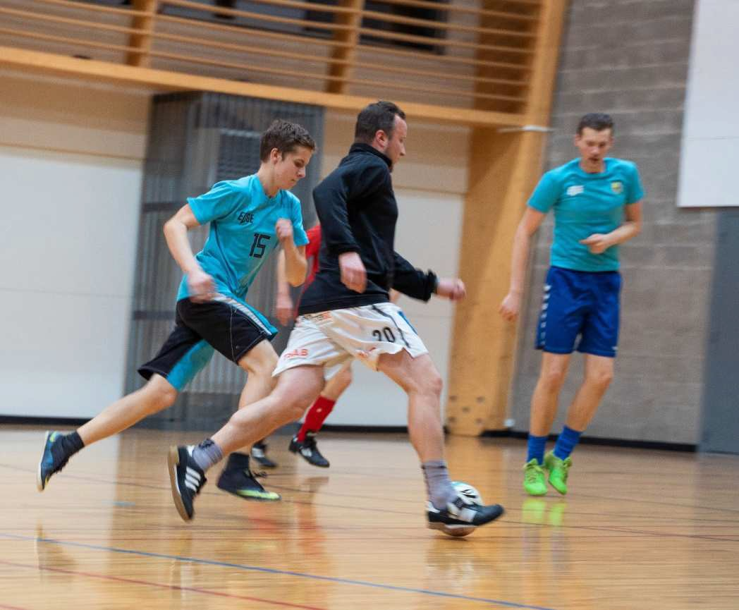
Fotballgruppa i Saku menighet er populær.
I tillegg har menighetene søndagsskole, babysang, familiedager, ungdomsgrupper m.m.
© MARIT MJØLSNESET/NMS

Slide 11
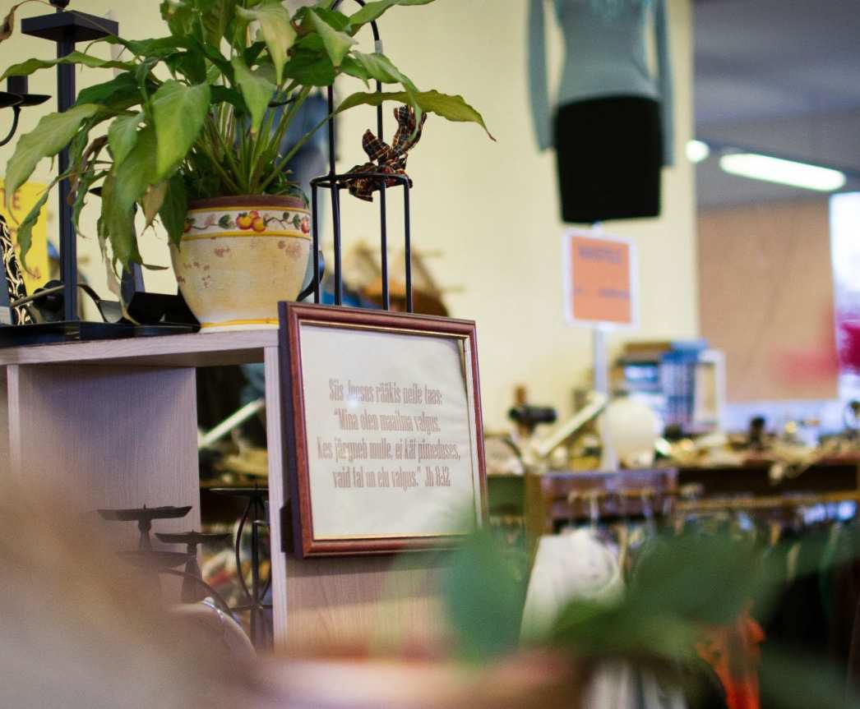
Mustamäe menighet driver gjenbruksbutikk og har eget menighetsblad.
Begge menighetene inkluderer lokalmiljøet i ulike arrangement.
© KRISTIAN MJØLSNESET/NMS

Slide 12
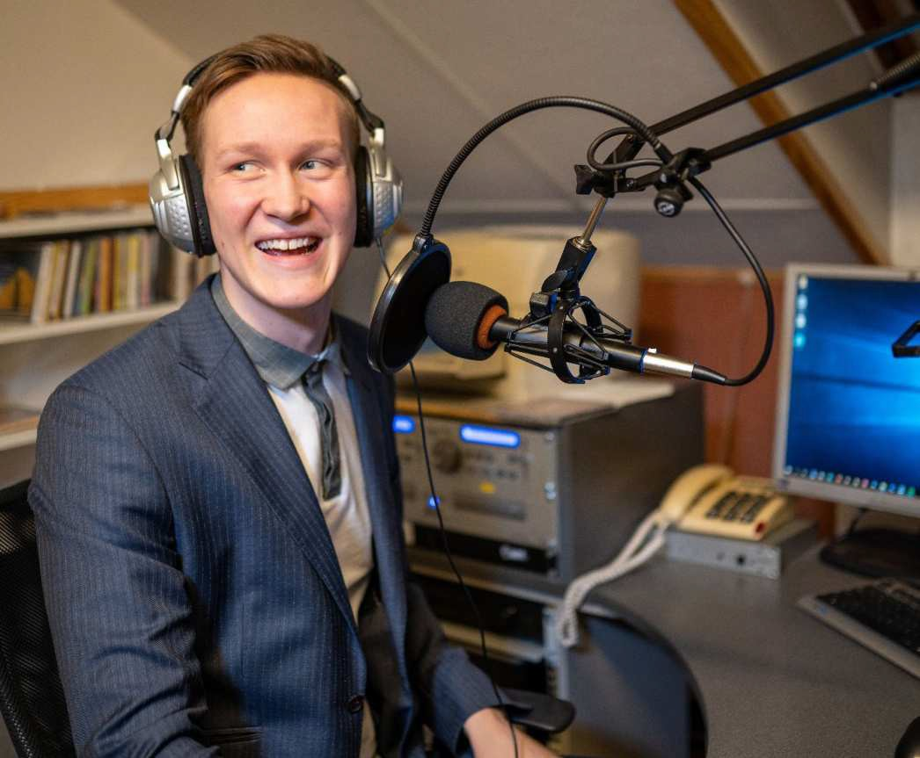
NMS støtter også Plussmeedia - et kristent arbeid av og for ungdom der de unge selv lager magasin, radiosendinger, film og innhold til sosiale medier.
© MARIT MJØLSNESET/NMS

Slide 13
Finn historier, blogg og mer informasjon om menighetens misjonsprosjekt her:
nms.no/finndinmenighet

Slide 14
NMS sin visjon er
EN LEVENDE KIRKE OVER HELE JORDEN
TAKK for at du er med og bidrar til det!

Slide 15
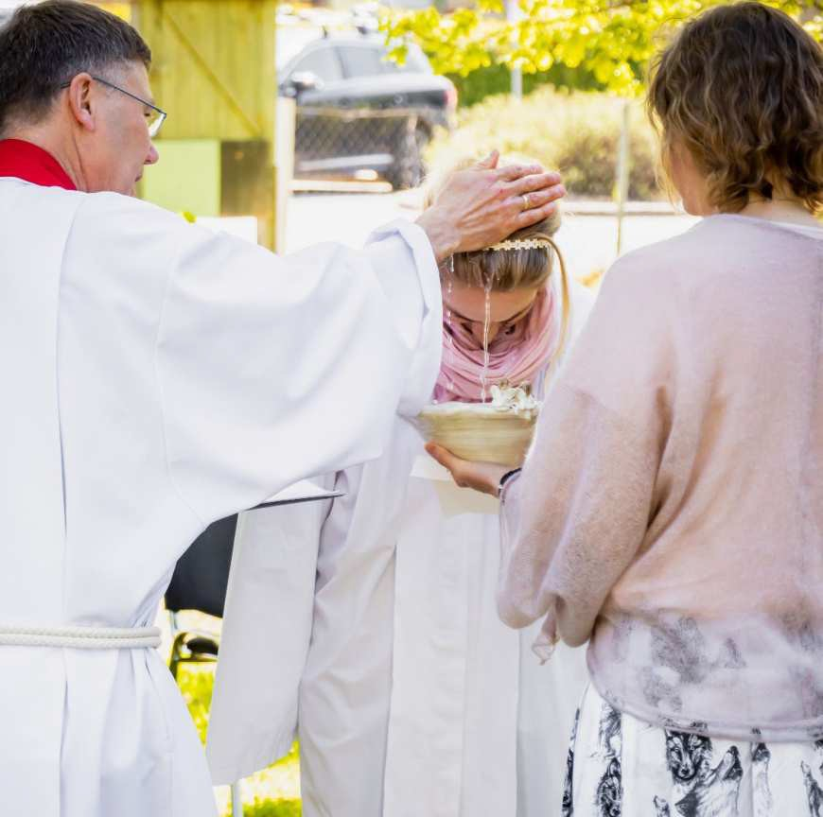
SAMMEN
forandrer
VI VERDEN!
©NMS-INFO

